Slide 1
Kampanja za zdravo delovno okolje za obdobje 2020–2022
NAREDIMO BREME LAŽJE
Kostno-mišična obolenja, povezana z delom na daljavo – nasveti za zaposlene, ki delajo od doma
Notes:
Nasveti v tej predstavitvi PowerPoint so primeri dobre prakse, namenjeni predvsem tistim, ki delajo od doma. Niso nujno obvezni ali ustrezni za vse zaposlene, ki delajo od doma. Njihova ustreznost je odvisna od posebnosti posameznega zaposlenega, ki dela od doma/domačega okolja, v katerem poteka delo na daljavo/podjetja in rezultatov ocen tveganja.

Slide 2
Pregled
Uvod: Kostno-mišična obolenja, povezana z opravljanjem dela na daljavo
Ocena tveganja
Glavni dejavniki tveganja za kostno-mišična obolenja, ki so povezani z delom na daljavo
Preventivni/zaščitni pristopi za obravnavo dejavnikov tveganja kostno-mišičnih obolenj, povezanih z delom na daljavo

Slide 3
Uvod – delo na daljavo v domačem okolju
Delo na daljavo je opredeljeno kot uporaba informacijskih in komunikacijskih tehnologij (kot so pametni telefoni, tablični računalniki, prenosni in namizni računalniki) za delo, ki se izvaja zunaj delodajalčevih prostorov.
Ta predstavitev PowerPoint se osredotoča na delo od doma (delo na daljavo od doma) in je namenjena zaposlenim, ki delo opravljajo od doma.
Povezave do praktičnih virov so na strani z opombami.
Tukaj so na voljo tudi praktična orodja in navodila v zvezi z delom na daljavo.
Notes:
EU-OSHA – European Agency for Safety and Health at Work. Practical tools and guidance MSDs database. Teleworking resources. https://healthy-workplaces.eu/en/tools-and-publications/practical-tools?f%5B0%5D=field_msd_priority_area%3A4986

Slide 4
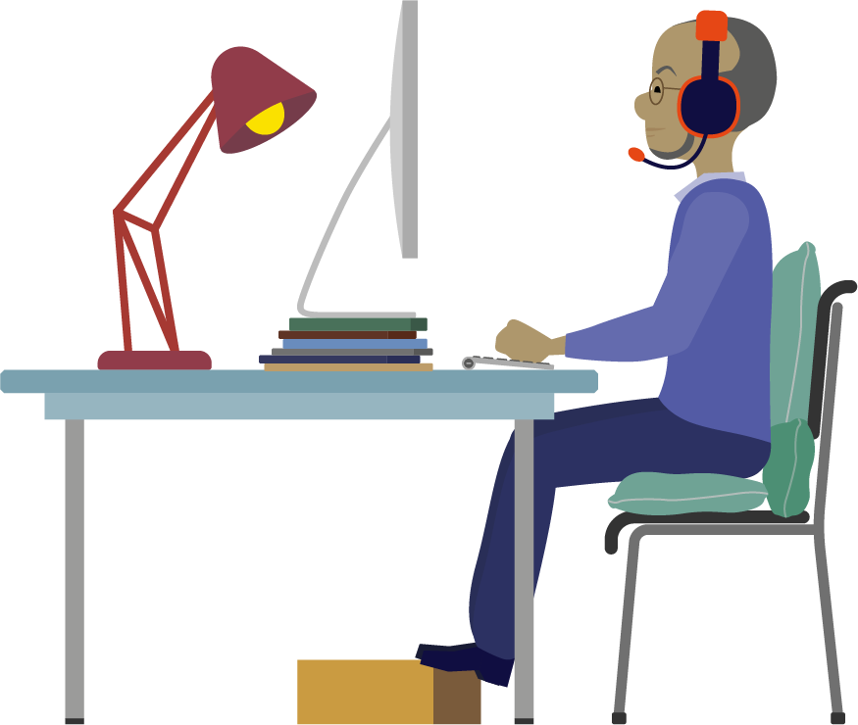
Uvod – delo na daljavo v domačem okolju in kostno-mišična obolenja
Pomen dela na daljavo v zadnjih letih narašča.
Čeprav prinaša delo na daljavo v domačem okolju morebitne prednosti, lahko hkrati tudi škoduje zdravju zaposlenih, ki delajo od doma, in prispeva k razvoju ali poslabšanju kostno-mišičnih obolenj.

Slide 5
Ocena tveganja
Delo na daljavo mora biti vključeno v delodajalčevo obvezno oceno tveganja.
Razjasniti je treba (na podlagi zakonskih določil/politike podjetja):
kdo (kdaj/kako) ocenjuje tveganja;
delodajalec ocenjuje tveganja na podlagi informacij, ki jih posreduje delavec;
individualna ocena tveganja za vsakega zaposlenega, ki opravlja delo na daljavo (samoocena na podlagi orodja/priročnika/kontrolnega seznama, ki ga priskrbi delodajalec);
delodajalec/strokovnjak za preventivo lahko obisk na domu izvede z dovoljenjem zaposlenega. Brez dovoljenja se mora ocena tveganja izvesti na podlagi informacij, ki jih je podal zaposleni, ki dela od doma.
Notes:
EU-OSHA – European Agency for Safety and Health at Work. Musculoskeletal disorders and telework. https://oshwiki.eu/wiki/Musculoskeletal_disorders_and_telework
EU-OSHA – European Agency for Safety and Health at Work. E-fact 33 Risk assessment for teleworkers. https://osha.europa.eu/en/publications/e-fact-33-risk-assessment-teleworkers/view.
EU-OSHA – European Agency for Safety and Health at Work. Body and Hazard mapping in prevention of musculoskeletal disorders (MSDs). https://osha.europa.eu/en/publications/body-and-hazard-mapping-prevention-musculoskeletal-disorders-msds.
EU-OSHA – European Agency for Safety and Health at Work. Risk Assessment for Musculoskeletal Disorders (MSDs). https://osha.europa.eu/sites/default/files/publications/documents/HWC20-22_RA-MSDs.pptx
EU-OSHA – European Agency for Safety and Health at Work. Introduction to Musculoskeletal Disorders (MSDs) prevention. https://osha.europa.eu/sites/default/files/publications/documents/HWC20-22_IntroductiontoMSDsprevention.pptx
EU-OSHA – European Agency for Safety and Health at Work. Practical tips to make home-based telework as healthy, safe and effective as possible. https://oshwiki.eu/wiki/Practical_tips_to_make_home-based_telework_as_healthy,_safe_and_effective_as_possible

Slide 6
Glavni dejavniki tveganja za kostno-mišična obolenja, ki so povezani z delom na daljavo
Ergonomija delovne postaje in s tem povezane telesne drže
Dejavniki delovnega okolja
Sedeči življenjski slog in fizična (ne)aktivnost
Dejavniki organizacije dela
Psihosocialni dejavniki tveganja
Individualni dejavniki

Slide 7
1. Ergonomija delovne postaje in telesne drže
Delo z računalnikom vključuje ponavljajoče se gibe, ki se večinoma izvajajo v neprekinjenem statičnem, predvsem sedečem položaju.
To lahko pripomore k nastanku kostno-mišičnih obolenj, zlasti ob hkratni prisotnosti slabe ergonomije in pomanjkanja odmorov.
Številni zaposleni, ki delajo na daljavo, uporabljajo prenosne računalnike in zasilne domače delovne postaje, kar vodi do nenaravne drže telesa in s tem do večjih kostno-mišičnih težav.
Neprimeren položaj zaslona, tipkovnice ali miške in pomanjkanje podpore za podlaket vodijo v nelagodje in obremenitev mišic zgornjih okončin in hrbta.
Notes:
EU-OSHA – European Agency for Safety and Health at Work. Risk factors for musculoskeletal disorders development: hand-arm tasks, repetitive work. https://oshwiki.eu/wiki/Risk_factors_for_musculoskeletal_disorders_development:_hand-arm_tasks,_repetitive_work
EU-OSHA – European Agency for Safety and Health at Work. Risk factors for musculoskeletal disorders – working postures. https://ohttps//oshwiki.eu/wiki/Risk_factors_for_musculoskeletal_disorders_%E2%80%94_working_postures

Slide 8
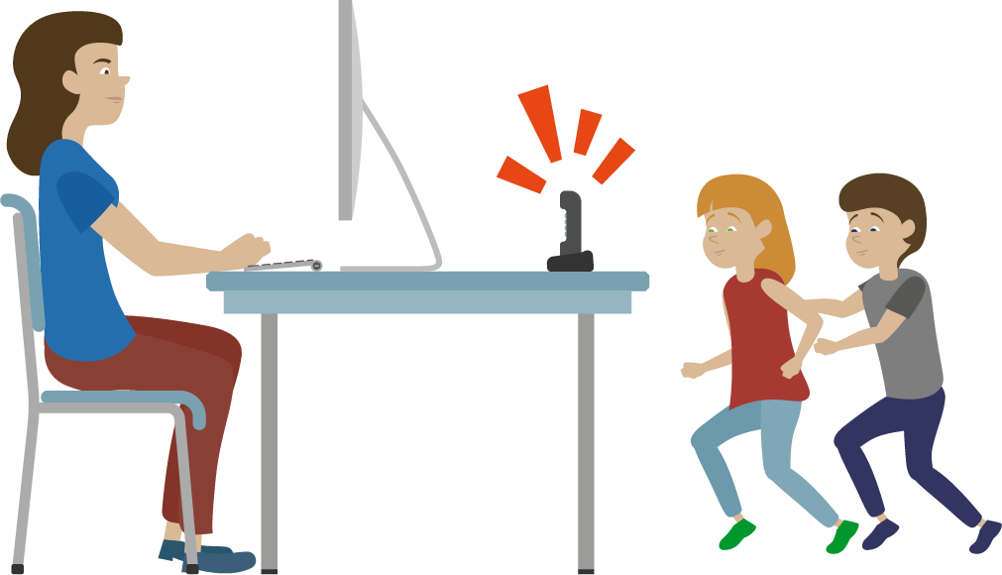
2. Delovno okolje
Dokazi kažejo, da so dejavniki delovnega okolja, kot so težave zaradi bleščanja ali odseva, prepih, hrup in slaba kakovost zraka povezani s kostno-mišičnimi obolenji vratu in ramenskega obroča.
Čeprav se okoljski dejavniki pri načrtovanju pisarn ustrezno upoštevajo, jih pri delu od doma pogosto spregledamo.

Slide 9
3. Sedeči življenjski slog in fizična aktivnost
Delo na daljavo od doma vključuje daljša obdobja sedenja z manjšim številom prekinitev dela v primerjavi z delom v pisarni.
To lahko v kombinaciji s slabimi ergonomskimi delovnimi postajami povzroči povečanje kostno-mišičnih obolenj.
Pomanjkanje gibanja med sedenjem vodi do večje obremenitve medvretenčnih ploščic in zmanjšuje kroženje krvi in dovod kisika do mišic.
Tveganj za zdravje, povezanih s sedečim življenjskim slogom, ni mogoče popolnoma preprečiti s telesno vadbo v prostem času.

Slide 10
4. Organizacija dela
Drug dejavnik tveganja dela na daljavo od doma so zamegljene meje med delovnim in zasebnim časom.
Zaposleni, ki opravljajo delo na daljavo, doma pogosto delajo dlje, da bi izpolnili ali presegli delodajalčeva pričakovanja.
Zaposleni, ki delajo od doma, imajo manj priložnosti za druženje s sodelavci.
Daljši delovni čas, povezan z dolgotrajnim obdobjem sedenja, lahko poveča tveganje za nastanek kostno-mišičnih obolenj.

Slide 11
5. Psihosocialni dejavniki 1 – negativni dejavniki
Prekomerna delovna obremenitev, večja socialna izolacija od sodelavcev, pomanjkanje neposredne interakcije in podpore ter tesnoba lahko vplivajo na počutje zaposlenih, kar lahko posledično poveča tveganje za nastanek kostno-mišičnih obolenj.
Obseg dela na daljavo je negativno povezan s socialno podporo sodelavcev in neposredno nadrejenih vodij.
Pomanjkanje socialne podpore pri sodelavcih in nadrejenih, premajhna stopnja avtonomije, visoke zahteve delovnega mesta in nezadovoljstvo z delom so očitno povezani s povečano pojavnostjo kostno-mišičnih obolenj.
Vseprisotnost dela in občutka, da v „pisarni“ živite noč in dan, lahko povzročita stres in prispevata h kostno-mišičnim obolenjem.
Notes:
EU-OSHA – European Agency for Safety and Health at Work. Psychosocial risk factors for musculoskeletal disorders. https://oshwiki.eu/wiki/Psychosocial_risk_factors_for_musculoskeletal_disorders_(MSDs)

Slide 12
5. Psihosocialni dejavniki 2 – pozitivni dejavniki
Pozitivni psihosocialni vidiki dela na daljavo od doma (npr. večja avtonomija in večje zadovoljstvo pri delu) bi lahko ugodno vplivali na zdravstvene težave, kot so kostno-mišična obolenja, in upočasnili pojav simptomov.

Slide 13
6. Individualni dejavniki
Dejavniki tveganja za kostno-mišična obolenja so lahko tudi osebne značilnosti zaposlenih (kadar tveganja niso ustrezno obvladovana):
starost,
spol,
zdravstveno stanje (če že trpijo ali so v preteklosti trpeli za kostno-mišičnimi obolenji),
pomanjkljivo znanje o metodah dela in varnostnih postopkih,
…
Notes:
EU-OSHA – European Agency for Safety and Health at Work. Workforce diversity and risk assessment: ensuring everyone is covered. Summary of an Agency report. Facts 87. https://osha.europa.eu/en/publications/factsheets/87
SLIC – Senior Labour Inspectors´ Committee. Principles for Labour Inspectors. With Regard to Diversity-Sensitive Risk Assessment, Particularly as regards Age, Gender and other demographic characteristics. Non-binding publication for EU Labour Inspectors.
https://circabc.europa.eu/ui/group/fea534f4-2590-4490-bca6-504782b47c79/library/341d5e56-dc0c-41ce-ba77-be660f3cf810/details
EU-OSHA – European Agency for Safety and Health at Work. Including gender issues in risk assessment. Facts 43. https://osha.europa.eu/en/publications/factsheet-43-including-gender-issues-risk-assessment

Slide 14
Preventivni/zaščitni pristopi k obravnavi dejavnikov tveganja kostno-mišičnih obolenj, povezanih z delom na daljavo od doma
Zasnova delovnega mesta in ergonomija
Delovno okolje
Sedeči življenjski slog
Organizacija dela
Psihosocialni dejavniki

Slide 15
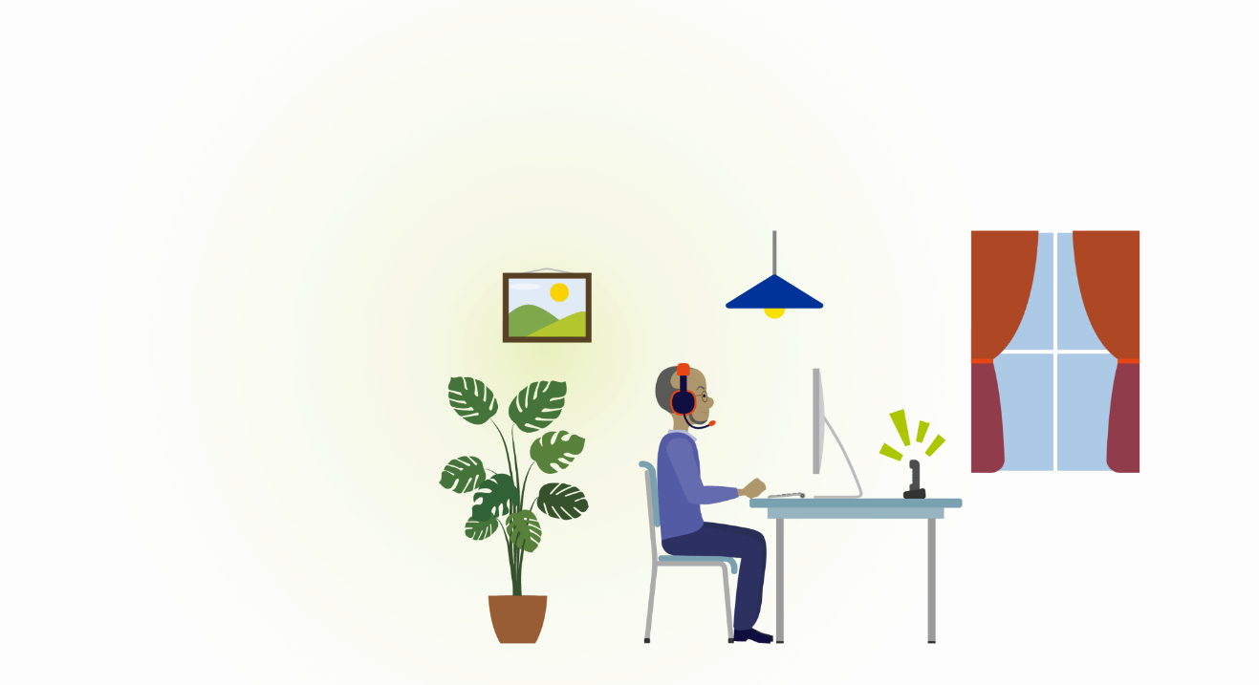
1. Zasnova delovnega mesta in ergonomija
Zaposleni, ki delajo na daljavo, nimajo vedno enakih virov in možnosti kot v pisarni.
Če želite domačo pisarno spremeniti v udobno in zdravo delovno mesto, vam podajamo nekaj nasvetov glede izbire ustreznega:
pisarniškega stola,
pisarniške mize,
računalniškega zaslona,
miške in tipkovnice,
stojala za dokumente.

Slide 16
1. Zasnova delovnega mesta in ergonomija – pisarniški stol
Stol je po možnosti nastavljiv po višini, hrbtnem naslonjalu, globini sedeža, naslonih za roke in dinamičnem naklonu (za ustvarjanje gibanja).
Za pravilno držo telesa med sedenjem poskrbite, da bo stol ustrezno nastavljen.
Če stol ni nastavljiv:
prilagodite višino sedeža tako, da bodo boki nekoliko višji od kolen, stegna pa rahlo nagnjena navzdol. Če je sedež prenizek, uporabite blazino (ali dve). Ta vam bo omogočala, da boste sedeli v udobni drži (z naravno krivino hrbtenice);
poskrbite, da se bosta stopali tal dotikali v celoti. V nasprotnem primeru poiščite stabilen predmet in ga položite pod stopala, da bodo ta v stiku s tlemi;
če spodnji del hrbta nima zadostne podpore, za spodnjim delom hrbta namestite dodatno podporo (npr. tanko blazino).
Notes:
Canadian Centre for Occupational Health and Safety. OSH Answer Fact Sheets: How to Adjust Office Chairs. https://www.ccohs.ca/oshanswers/ergonomics/office/chair_adjusting.html.
Institute for Work & Health. Setting up a temporary home office. https://www.iwh.on.ca/newsletters/at-work/100/setting-up-temporary-home-office?utm_source=iwhnews&utm_medium=email&utm_campaign=iwhnews-2020-04

Slide 17
1. Zasnova delovnega mesta in ergonomija – pisarniška miza
Pazite, da bo miza dovolj velika in bo nudila dovolj prostora za noge. Po možnosti naj bo njena širina vsaj 80 cm in debelina manj kot 5 cm.
Če je višina mize nastavljiva, njeno višino prilagodite višini komolcev (ramena morajo biti sproščena). Preden to storite, morate med sedenjem poskrbeti za ustrezno držo telesa (glej informacije v zvezi s pisarniškim stolom).
Če višina mize ni nastavljiva:
pisalna miza je previsoka: dvignite višino sedeža pisarniškega stola (npr. z blazinami, če stol ni nastavljiv) tako, da bodo komolci v isti višini, kot je višina pisalne mize;
pisalna miza je prenizka: dvignite višino mize (npr. s podstavki) tako, da bodo komolci v isti višini kot je višina pisalne mize. Pri tem naj bo miza stabilna in varna za uporabo.

Slide 18
1. Zasnova delovnega mesta in ergonomija – zaslon
Da se izognete obremenitvam mišic vratu in ramen, je pomembno, da zaslon nastavite na pravilno višino (tj. na višino oči ali tik pod njo). Za to uporabite stojalo za prenosni računalnik ali, če ta ni na voljo, škatlo ali kup knjig ustrezne višine.
Po možnosti uporabite zunanji zaslon (ustrezne velikosti, vsaj 19-palični).
Če uporabljate dva zaslona, ju neposredno pred sebe postavite v obliki črke V (oba imejte obrnjena v isti položaj) ali pa osrednji zaslon postavite neposredno pred sebe, drugega pa na eno stran (en zaslon uporabljate pogosteje kot drugega).
Zaslon(-e) nastavite na ustrezno višino, razdalja od oči pa naj obsega dolžino ene roke.
Da se izognete utrujenim očem, uporabite pravilo 20 : 20 : 20 (tj. vsakih 20 minut vsaj 20 sekund glejte na razdaljo vsaj 20 čevljev oziroma 6 metrov).
Berljivost povečajte tako, da uporabite celotno širino zaslona, nebarvno ozadje (npr. temna pisava na svetlem ozadju) ter pisavo ustrezne velikosti in dovolj velikim razmikom med vrsticami.
Notes:
Canadian Centre for Occupational Health and Safety. OSH Answers Fact Sheets. Computer Monitors and Display Colours. https://www.ccohs.ca/oshanswers/ergonomics/office/vdtcolor.html.

Slide 19
1. Zasnova delovnega mesta in ergonomija – miška in tipkovnica
Pri delu s prenosnim računalnikom je priporočljiva uporaba ločene miške in tipkovnice. To vam omogoča bolj udobno držo telesa in preprečuje obremenitev mišic vratu in ramen.
Po možnosti uporabljajte ploščato tipkovnico (ali zložite noge tipkovnice).
Tipkovnico postavite neposredno pred zaslon, približno 5–10 cm od roba mize.
Miško postavite čim bližje tipkovnici.
Miško uporabljajte pravilno. Poskrbite, da miza (ali naslonjalo za roke) roki nudi zadostno podporo in da je stranski del roke na mizi.
Ko miške ne uporabljate, pazite, da roka ne počiva na miški.
Klike na miško po možnosti zmanjšajte s pomočjo bližnjic na tipkovnici.
Vertikalna miška ali roler bi lahko bila primerna za tiste zaposlene, ki že trpijo za kostno-mišičnimi obolenji.
Notes:
Canadian Centre for Occupational Health and Safety. OSH Answers Fact Sheets. Computer Mouse – Selection and Use. https://www.ccohs.ca/oshanswers/ergonomics/office/mouse/mouse_selection.html.

Slide 20
1. Zasnova delovnega mesta in ergonomija – stojalo za dokumente
Pri tipkanju zapiskov ali besedila iz papirnatih dokumentov uporabite stojalo za dokumente. To pomaga ohranjati nevtralno držo vratu in hrbta.
Stojalo za dokumente postavite za (zunanjo) tipkovnico in pod zaslonom, neposredno med zaslonom in tipkovnico.
Postavite ga pod rahlim kotom (približno 45 °), da bodo dokumenti jasno čitljivi.
V primeru slepega tipkanja stojalo za dokumente nastavite na enako višino in razdaljo kot zaslon (da vam oči ne bo treba vedno izostriti, vrat pa bo ostal v udobnem položaju).

Slide 21
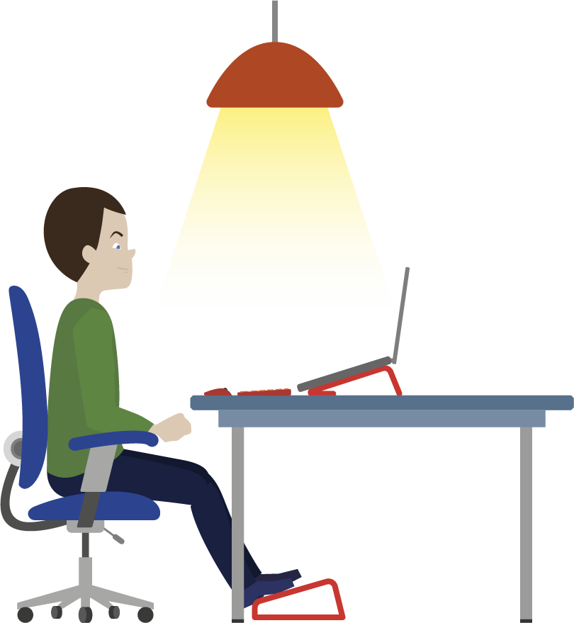
2. Delovno okolje – osvetlitev
Ustrezna osvetlitev (priporočljiva je osvetlitev najmanj 500 luksov) je v domači pisarni prav tako pomembna.
Izogibajte se ekstremnim svetlobnim kontrastom (npr. delu v temni sobi med gledanjem v zaslon, zaslonu, obdanem s temnimi stenami) in preprečite bleščanje zaradi sončne svetlobe ali močne osvetljenosti zaslona.
Zato sedite ob oknu (obraz ali hrbet ne smeta biti obrnjena proti oknu) in po potrebi uporabite žaluzije.
Notes:
Canadian Centre for Occupational Health and Safety. OSH Answers Fact Sheets. Lighting Ergonomics – General. https://www.ccohs.ca/oshanswers/ergonomics/lighting_general.html.
EU-OSHA – European Agency for Safety and Health at Work, Lighting. https://oshwiki.eu/wiki/Lighting

Slide 22
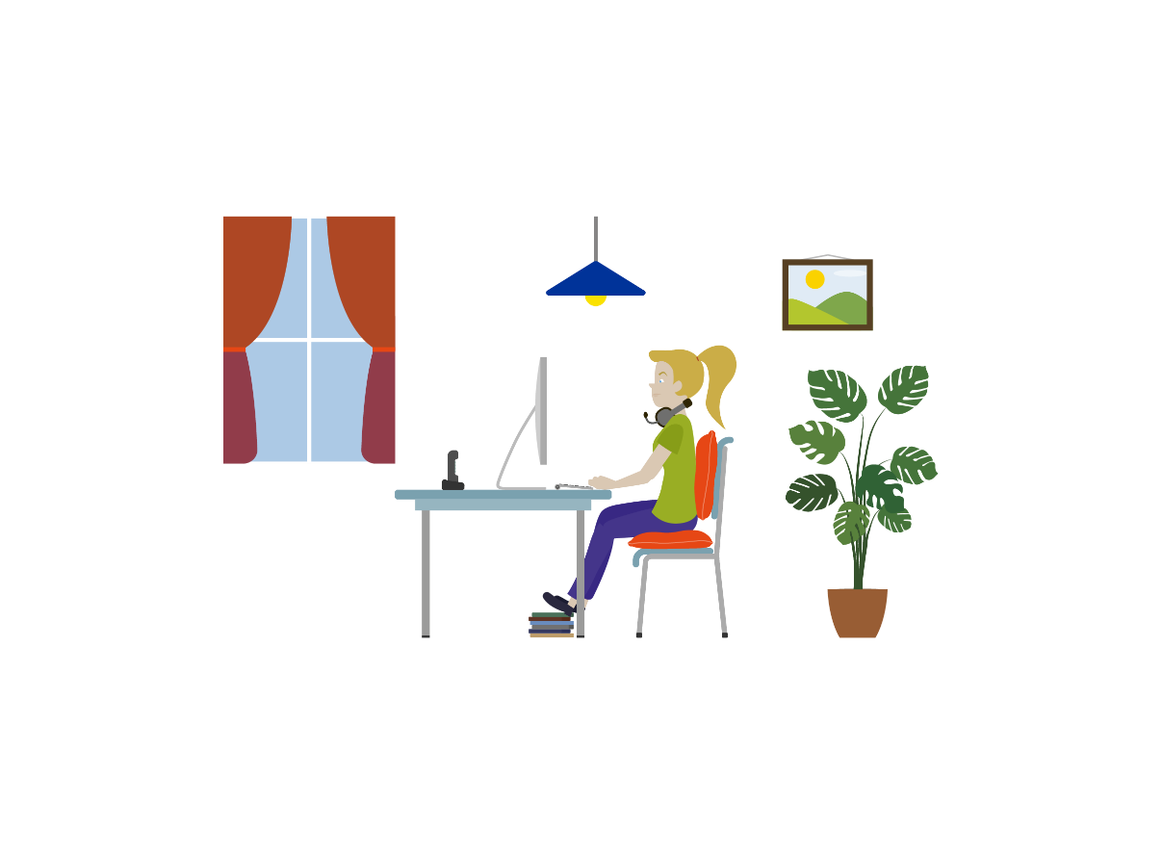
2. Delovno okolje – zrak in temperatura
Redno prezračujte in odpirajte okna in vrata, npr. pred začetkom delovnega dne ali med odmori.
Optimalna temperatura za delo z računalnikom je med 22 °C in 24,5 °C, odvisno od sezone.
Oblačila prilagodite temperaturi delovnega mesta.
Oblecite se tako, da boste lahko zlahka oblekli ali slekli plasti oblačil, če vam bo prevroče ali premrzlo. Z ohlapnimi oblačili se boste tudi lažje pretegnili.
Notes:
Canadian Centre for Occupational Health and Safety. OSH Answers Fact Sheets. Thermal Comfort for Office Work. https://www.ccohs.ca/oshanswers/phys_agents/thermal_comfort.html.

Slide 23
2. Delovno okolje – ozadje
Smiselno je delo opravljati v ločeni sobi, da na ta način zmanjšate motnje zaradi glasbe, televizije, sostanovalcev itd.
S sostanovalci se o tem predhodno dogovorite, zlasti kadar opravljate naloge, pri katerih potrebujete koncentracijo.
Poleg tega lahko s slušalkami za odstranjevanje zunanjega hrupa zmanjšate moteči hrup v ozadju.
Tiskalnik po možnosti prestavite v drugo sobo.

Slide 24
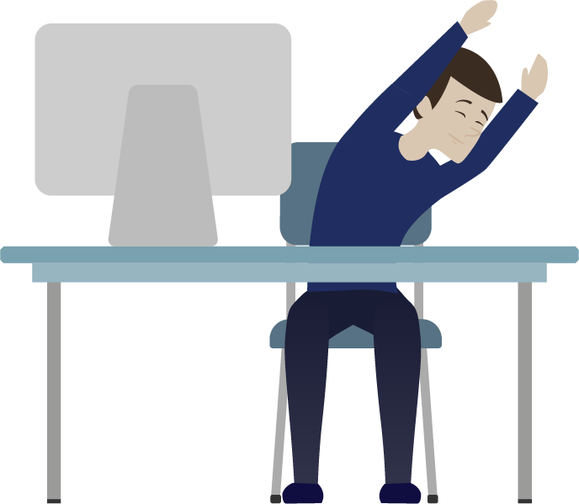
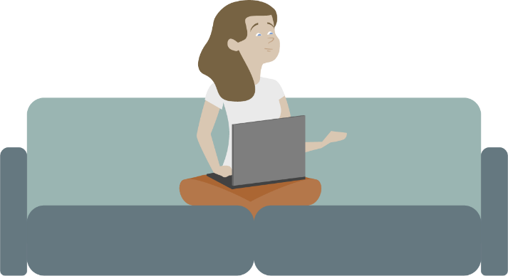
3. Sedeči življenjski slog
Za duševno in fizično zdravje je potrebna kombinacija treh elementov:
1) čim manj sedenja čez dan,
2) večkratna menjava drže,
3) zavedanje o dobri drži pri sedenju.
Notes:
EU-OSHA – European Agency for Safety and Health at Work. Promoting moving and exercise at work to avoid prolonged standing and sitting. https://oshwiki.eu/wiki/Promoting_moving_and_exercise_at_work_to_avoid_prolonged_standing_and_sitting
EU-OSHA – European Agency for Safety and Health at Work. Recommendations and interventions to decrease physical inactivity at work. https://oshwiki.eu/wiki/Recommendations_and_interventions_to_decrease_physical_inactivity_at_work

Slide 25
3. Sedeči življenjski slog – nasveti za gibanje
Dan začnite s krajšim sprehodom ali hitro vadbo (npr. raztezanje, vaje za moč ...).
Izmenično opravljajte različne naloge in menjajte držo vsaj vsako uro tako, da vstanete, si vzamete odmor (za kavo), odidete na stranišče itd.
Med spletnimi sestanki lahko redno stojite, pri telefonskih klicih pa hodite.
Izmenično opravljajte dela, pri katerih je potrebno sedenje (največ eno uro), ter dela, pri katerih lahko stojite (največ 30 minut). Po možnosti uporabljajte dvižno mizo. Če ta ni na voljo, prenosni računalnik s podstavkom položite na mizo ali omaro.
Vzemite si krajši odmor, da vstanete za 30 sekund in se vsakih 20–30 minut raztegnete.
Med sedenjem spremenite svojo držo, npr. s premikanjem teže iz ene na drugo stran ali z nagibanjem nazaj (dinamično sedenje).
Odmor za kosilo predstavlja idealen trenutek za sprehod, 15-minutno vadbo, delo na vrtu ali druge dejavnosti na prostem.
Notes:
EU-OSHA – European Agency for Safety and Health at Work. Promoting moving and exercise at work to avoid prolonged standing and sitting. https://oshwiki.eu/wiki/Promoting_moving_and_exercise_at_work_to_avoid_prolonged_standing_and_sitting
EU-OSHA – European Agency for Safety and Health at Work. Recommendations and interventions to decrease physical inactivity at work. https://oshwiki.eu/wiki/Recommendations_and_interventions_to_decrease_physical_inactivity_at_work

Slide 26
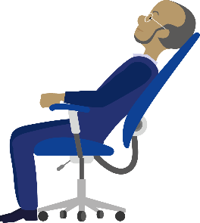
3. Sedeči življenjski slog – nasveti za gibanje 2
Redno izvajajte par hitrih vaj za izboljšanje krvnega obtoka in sprostitev mišične napetosti:
Glavo obrnite levo in desno.
Glavo nagnite naprej in z njo nežno stresite iz ene strani v drugo.
Pri tem naj vaše roke in ramena sproščeno visijo.
Nato vaša ramena obrnite proti stopalom.
Ramena obračajte nazaj in naprej.
Roke iztegnite naprej v višini ramen. Združite roke (z dlanmi, obrnjenimi navzven) in jih raztegujte.
Roke razširite na stran in nazaj.
Pete postavite trdno na tla in dvignite prste.
Prste postavite trdno na tla in dvignite pete.
Notes:
Canadian Centre for Occupational Health and Safety. OSH Answers Fact Sheets. Stretching – At the Workstation. https://www.ccohs.ca/oshanswers/ergonomics/office/stretching.html.
EU-OSHA – European Agency for Safety and Health at Work. Promoting moving and exercise at work to avoid prolonged standing and sitting. https://oshwiki.eu/wiki/Promoting_moving_and_exercise_at_work_to_avoid_prolonged_standing_and_sitting
EU-OSHA – European Agency for Safety and Health at Work. Recommendations and interventions to decrease physical inactivity at work. https://oshwiki.eu/wiki/Recommendations_and_interventions_to_decrease_physical_inactivity_at_work

Slide 27
4. Organizacija dela
Tukaj je nekaj praktičnih nasvetov za izboljšanje ravnovesja med poklicnim in zasebnim življenjem ter organizacijo dela v času dela od doma:
Zagotovite si ločeno pisarno, kjer boste lahko delali brez motenj. Tako boste lahko lažje ločevali med delom in zasebnim življenjem.
Delovnik načrtujte (vključno z odmori za malico in krajšimi odmori).
Upoštevajte „normalni“ delovni čas.
Poskrbite za dobro rutino: vstanite in začnite z delom ob istem času, kot bi to storili na „normalen“ delovni dan.
Načrtujte dejavnosti po koncu delovnega dne. Če veste, da vas po koncu delovnika čaka nek opravek, se boste lažje odklopili od svojih nalog in prenehali z delom.
Opravljajte raznolike naloge, s čimer se boste izognili monotonosti.
Notes:
EU-OSHA – European Agency for Safety and Health at Work. Practical tips to make home-based telework as healthy, safe and effective as possible. https://oshwiki.eu/wiki/Practical_tips_to_make_home-based_telework_as_healthy,_safe_and_effective_as_possible
EU-OSHA – European Agency for Safety and Health at Work. Work-life balance – Managing the interface between family and working life. https://oshwiki.eu/wiki/Work-life_balance_%E2%80%93_Managing_the_interface_between_family_and_working_life

Slide 28
5. Psihosocialni dejavniki
Delovna podpora (tj. socialna podpora, avtonomija, odločanje) je pomemben element psihosocialnega in fizičnega zdravja zaposlenih.
Zadovoljstvo z delom se poveča, ko zaposleni med delom (na daljavo) čutijo ustrezno usmerjanje in podporo.
Tukaj je nekaj praktičnih nasvetov za zmanjšanje psihosocialnih dejavnikov tveganja, povezanih s kostno-mišičnimi obolenji kot posledico dela na daljavo:
družbena izolacija/družbena podpora,
delovna obremenitev.

Slide 29
5. Psihosocialni dejavniki – družbena izolacija/podpora
Ostanite povezani s sodelavci in nadzorno osebo z načrtovanjem rednih telefonskih klicev ali videokonferenc.
Poleg skupinskih sestankov se udeležujte tudi individualnih pogovorov s sodelavci in nadzorno osebo.
Vzemite si čas za osebne in prijateljske pogovore. Prvi del sestanka naj bo namenjen pogovorom o tem, kako gre ostalim, in o zadevah, ki niso povezane z delom.
S sodelavci se družite na virtualnih odmorih za kavo.
Vzpostavite sistem sodelovanja med zaposlenimi za delo na daljavo, ki bo zaposlenim omogočalo izražanje pomislekov in hitrejše odkrivanje morebitnih težav.
Notes:
EU-OSHA – European Agency for Safety and Health at Work. Practical tips to make home-based telework as healthy, safe and effective as possible. https://oshwiki.eu/wiki/Practical_tips_to_make_home-based_telework_as_healthy,_safe_and_effective_as_possible

Slide 30
5. Psihosocialni dejavniki – delovna obremenitev
Ne ignorirajte hitrega delovnega tempa. V primeru (daljše) večje obremenitve se s svojim nadrejenim dogovorite za termin za pogovor.
Med dnevom si vzemite dovolj odmorov, da prekinite obdobja intenzivnega dela, in ne preskočite odmora za kosilo.
Odklopite se od računalnika!
Ali včasih pozabite vzeti odmor? Poskušajte delati v 25-minutnih sklopih s 5-minutnimi odmori.
Osredotočite se na eno nalogo in izogibajte se motnjam tako, da delate v mirni sobi, nadenite si slušalke in zaprite e-poštni nabiralnik.
Prevod opravil Prevajalski center (CdT, Luksemburg), na podlagi izvirnega angleškega besedila.

Slide 31
Pridružite se nam in naredimo breme lažje!
Več informacij je na voljo na spletišču kampanje:
healthy-workplaces.eu
Naročite se na glasilo o kampanji:
https://healthy-workplaces.eu/en/healthy-workplaces-newsletter
Novosti o dejavnostih in dogodkih lahko spremljate tudi prek družbenih omrežij:
#EUhealthyworkplaces
Notes:
© European Agency for Safety and Health at Work, 2020
Reproduction is authorised provided the source is acknowledged.
For any use or reproduction of photos or other material that is not under the copyright of EU-OSHA, permission must be sought directly from the copyright holders.

